Slide 1
اهلاً و سهلاً بكم في عالم الفن
اعداد قناة
التربية الفنية
نايله الحجيلي
https://t.me/schoolart45

Slide 2
عوداً حميداً
اهلاً و سهلاً بكم في عام دراسي جديد اتمنى لكم عام
دراسي حافل بالعلم و المعرفة و الاجتهاد و المثابرة

Slide 3
الصف : الأول متوسط
الفصل الدراسي : الأول
المادة : التربية الفنية
موضوع الدرس :التهيئة و الاستعداد

Slide 4
ما هي التربية الفنية :
يطلق اسم التربية الفنية على ما يدرسه الطلاب في مراحل التعليم المختلفة من فن ورسم وتصوير وتصميم ونجارة وتشكيل فني... وغيرها، ولفظة التربية الفنية هي التسمية الشاملة لما كان يدخل في نطاق مادتي الرسم والأشغال اليدوية في المدارس.
التربية الفنية بمفهومها المعاصر من وجهة نظر رالف سميث، قائمة على الاتجاه المعرفي والذي يشمل المحتوى العلمي لمادة الفن، من الجانب التاريخي والجانب الجمالي والجانب الثقافي والجانب الإنتاجي، فالتربية الفنية من خلال هذا المفهوم لا تقتصر على مجرد امتلاك المعرفة ولكنها تتعداه إلى الخبرة بالقوة التعبيرية والقيمة الكامنة في الفن، وبدون هذا المفهوم لن يكون للتربية الفنية أي معن

Slide 5
كيف سنتعلم التربية الفنية :
جولة في المواقع الالكترونية
مقاطع فديو
حصص نظرية و عملية
صور

Slide 6
ماذا سوف نتعلم باذن الله :
مجال الرسم
مجال الزخرفة

Slide 7
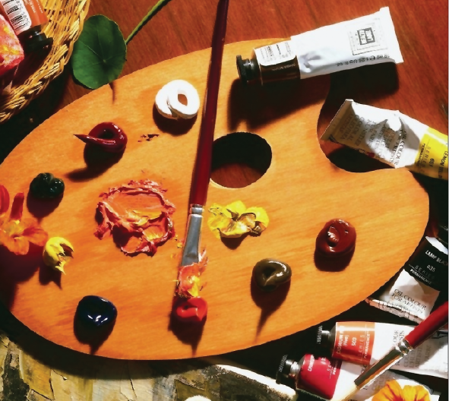
مجال الرسم
مواضيع المجال :
البيوت التراثية
دورق الماء
الفن و الحياة الاجتماعية

Slide 8
مواضيع المجال :
مجال الزخرفة
الافاريز الزخرفية
الألوان في الزخرفة الإسلامية
الإطارات و الزوايا الزخرفية

Slide 9
كيف سيتم تقيمي :
الحضور للحصص
التفاعل بالحصة
احضار الأدوات و الخامات اللازمة
تنفيذ الاعمال في وقتها المحدد قبل بداية الحصة التالية
حل الواجبات و الأنشطة بالمنصة

Slide 10
اعداد قناة التربية الفنية : نايله الحجيلي
لا تنسوني من دعائكم
https://t.me/schoolart45

